Slide 1


PHÒNG GIÁO DỤC ĐÀO TẠO QUẬN LONG BIÊN
TRƯỜNG MẦM NON HOA HƯỚNG DƯƠNG
LĨNH VỰC PHÁT TRIỂN NGÔN NGỮ
HOẠT ĐỘNG LÀM QUEN VĂN HỌC
Đề tài: Thơ “Mưa rơi”
Chủ đề: Nước và các hiện tượng tự nhiên
Lứa tuổi: Mẫu giáo nhỡ ( 4 - 5 tuổi)
Năm học: 2024 -2025

Slide 2

Cô và trẻ chơi trò chơi
“Mưa to, mưa nhỏ”

Slide 3


Slide 4


Slide 5
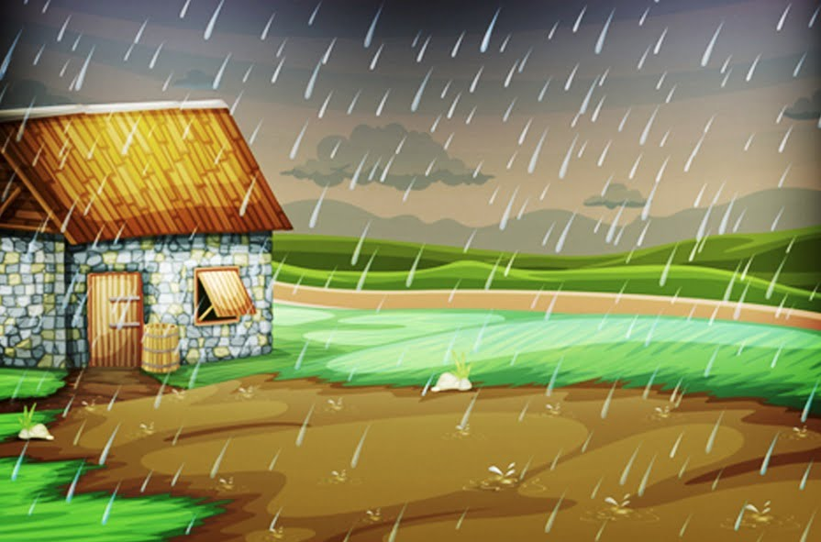

Tí tách đều đều
Từng giọt mưa rơi

Slide 6
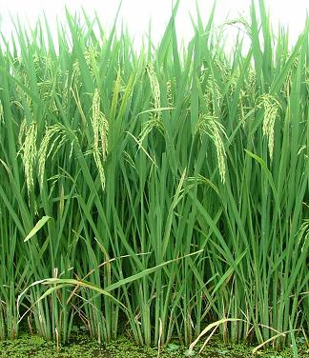
Mưa xanh cây lúa
Mưa mát cánh đồng

Slide 7
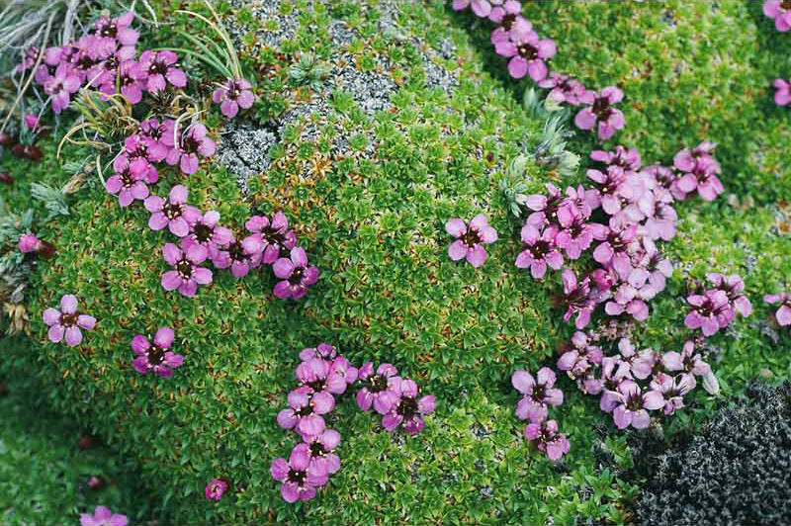


Mưa cho hoa lá
Nẩy lộc đâm chồi
Từng giọt...từng giọt
Mưa rơi....mưa rơi.

Slide 8

Trích dẫn – Đàm thoại

Slide 9

Cô vừa đọc cho các con nghe bài thơ gì?
Mưa rơi như thế nào?

Slide 10
Tí tách đều đều
Từng giọt mưa rơi

Slide 11
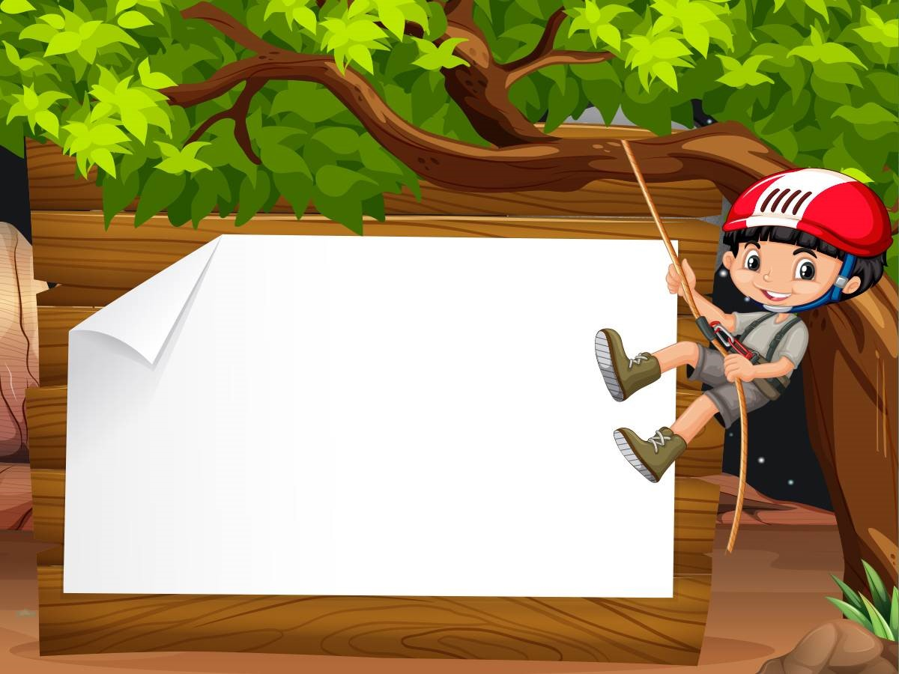
Mưa cho cây lúa và cánh đồng ra sao?

Slide 12
Mưa xanh cây lúa
Mưa mát cánh đồng

Slide 13

Mưa làm cho hoa lá như thế nào?

Slide 14
Mưa cho hoa lá
Nẩy lộc đâm chồi
Từng giọt...từng giọt
Mưa rơi....mưa rơi.

Slide 15

Trẻ đọc thơ

Slide 17


